Slide 1
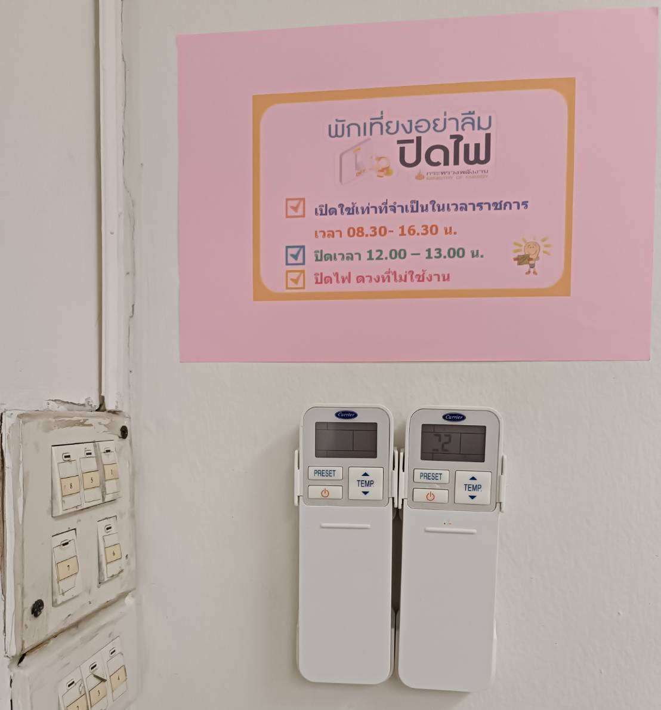
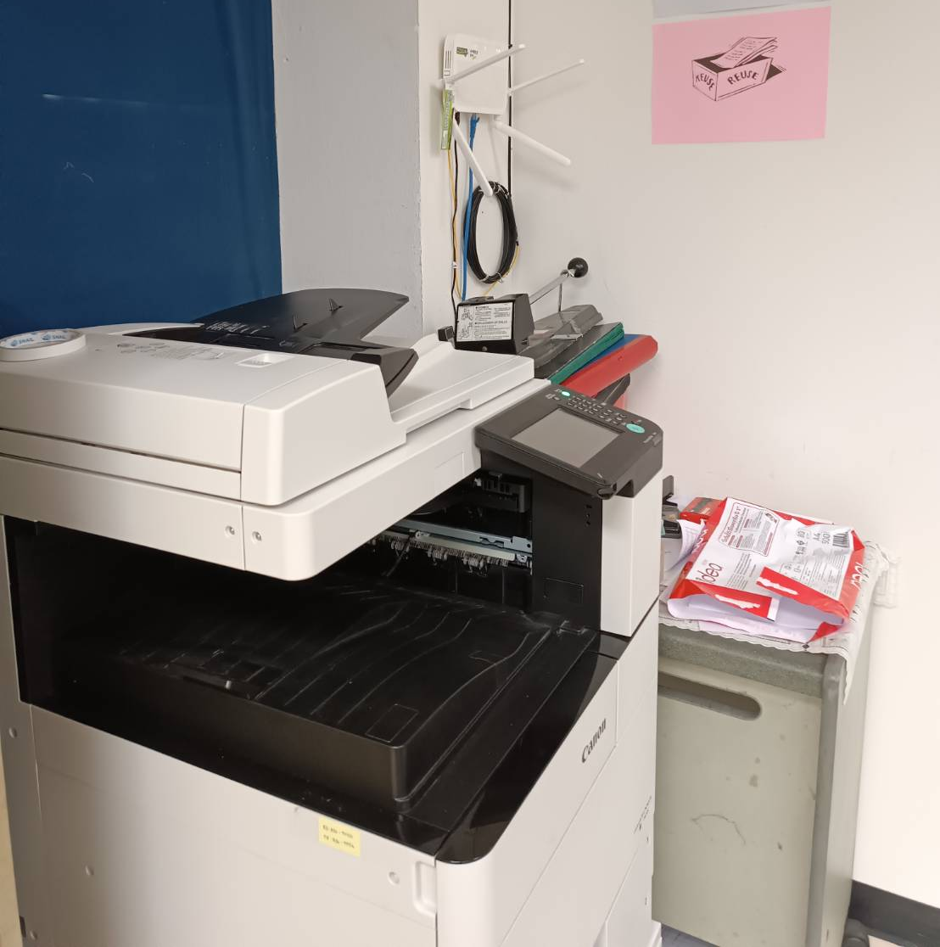
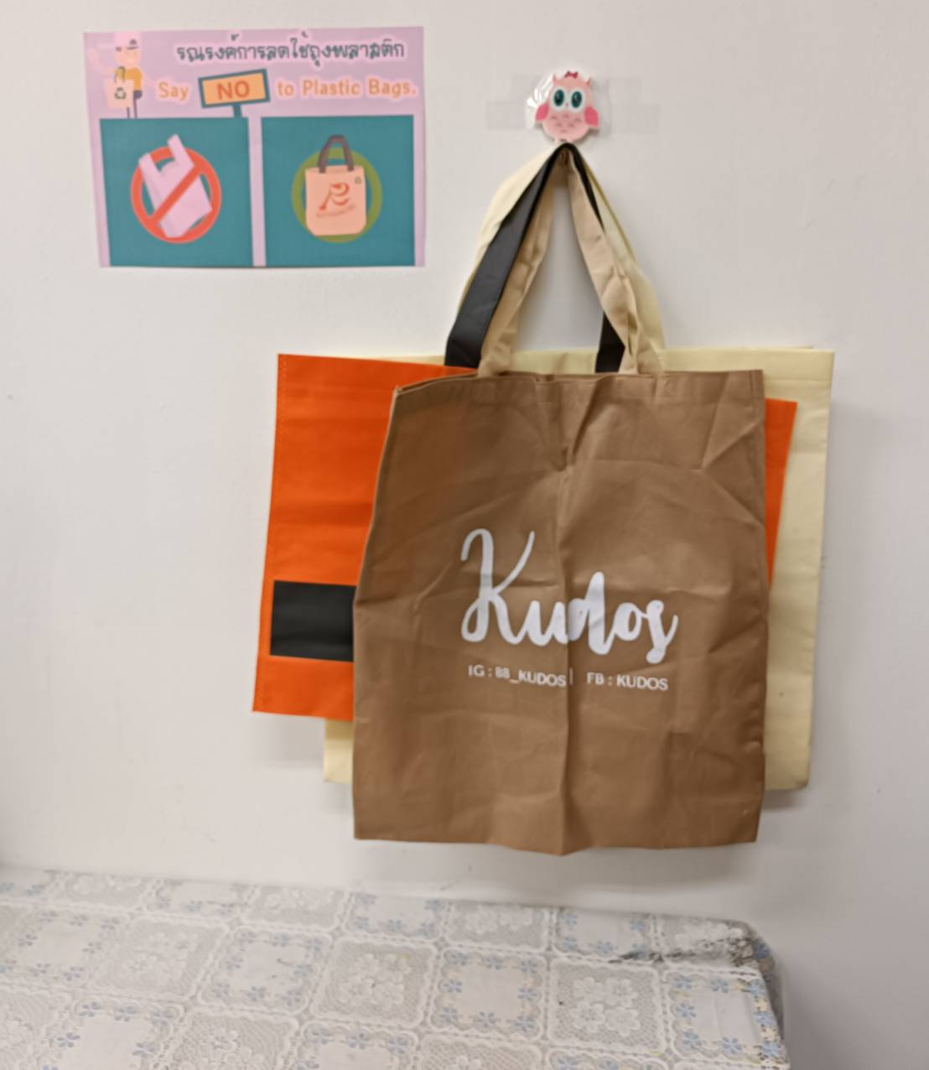
สรุปผลการดำเนินการในกิจกรรมตามแผนปฏิบัติการส่งเสริมคุณธรรม
กองตรวจราชการและเรื่องราวร้องทุกข์ กรมการปกครอง ประจำปี 2566
คุณธรรมเป้าหมาย
ปัญหาที่อยากแก้
1. การใช้ทรัพยากรอย่างคุ้มค่า ไม่ฟุ่มเฟือย ปฏิบัติตนตามฐานานุรูป (พอเพียง)
1.1 ปิดไฟทุกพักเที่ยง เพื่อสร้างจิตสำนึกการร่วมกันประหยัดพลังงาน ทำให้ข้าราชการและเจ้าหน้าที่มีจิตสำนึกในการประหยัดพลังงาน โดยกลุ่มเป้าหมาย บุคลากรสังกัด กตร.ปค. ทุกคน ทำให้ข้าราชการและเจ้าหน้าที่มีจิตสำนึกในการประหยัดพลังงาน
1.2 ใช้กระดาษ REUSE เพื่อลดปริมาณการใช้กระดาษ และมีการปรับระบบการทำงานให้เป็นดิจิทัล โดยการส่งเอกสารทางจดหมายอิเล็กทรอนิกส์ E-mail, ทางไลน์, สแกนหนังสือราชการ เรื่องลับ เก็บเป็นไฟล์ข้อมูล แทนการถ่ายสำเนาเอกสาร และในการจัดประชุมใช้ระบบ Zoom จัดทำ QR CODE ลดการใช้กระดาษในการจัดทำเอกสารในการประชุม ทำให้บุคลากรในสังกัด กตร.ปค. ทุกคน ใช้กระดาษลดลง และเป็นการใช้ทรัพยากรได้อย่างความคุ้มค่า ไม่ฟุ่มเฟือย
1.3 การลดปริมาณขยะโดยการใช้ถุงผ้า เพื่อให้เกิดความคุ้มค่า ไม่ฟุ่มเฟือย ลดปริมาณขยะทั่วไป ประชาสัมพันธ์ให้ข้าราชการ บุคลากรเจ้าหน้าที่ในสังกัดทราบ เกี่ยวกับมาตรการลด และคัดแยกขยะมูลฝอย การใช้ถุงผ้าแทนถุงพลาสติก และภาชนะที่ทำจากโฟมหรือ พลาสติกแบบใช้ครั้งเดียว และให้มีและใช้ภาชนะบรรจุอาหาร เครื่องดื่มแบบล้างกลับมาใช้ใหม่ แทนภาชนะที่ทำจากโฟมหรือพลาสติกแบบใช้ครั้งเดียว (แก้วน้ำส่วนตัว ปิ่นโต เป็นต้น) ทำให้บุคลากรในสังกัด กตร.ปค. ทุกคน ไม่ฟุ่มเฟือย ลดค่าใช้จ่ายที่ไม่จำเป็น และปริมาณขยะลดลง

Slide 2
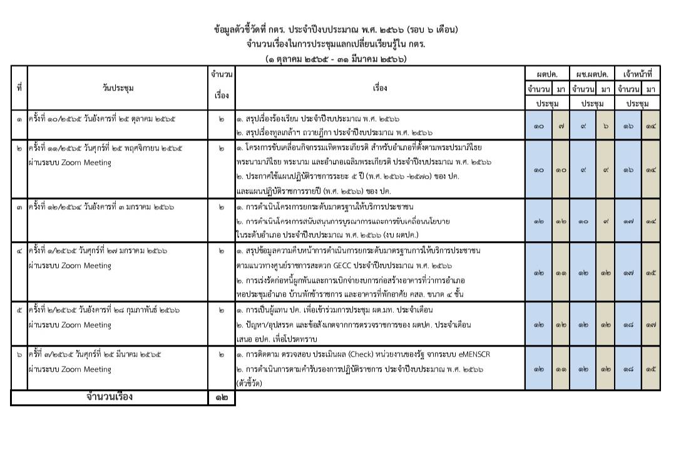
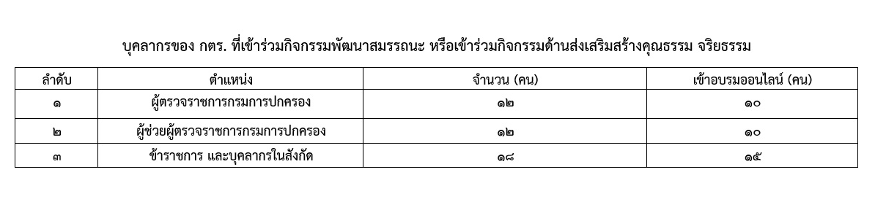
2. กระตือรือร้นในการหาความรู้เพื่อพัฒนาการทำงานและการใช้ชีวิต (วินัย)
2.1 กิจกรรมเรียนรู้ผ่านออนไลน์ เพื่อเพิ่มทักษะในการปฏิบัติงาน และเพิ่มพูนความรู้ จากช่องทางออนไลน์
2.2 กิจกรรมประชุมแลกเปลี่ยนเรียนรู้ใน กตร. เพื่อเพิ่มทักษะในการปฏิบัติงานและมีการแลกเปลี่ยนเรียนรู้ซึ่งกันและกัน เพื่อเป็นข้อมูลในการตรวจราชการ
กิจกรรมทั้ง 2 กิจกรรม ทำให้บุคลากรในสังกัด กตร.ปค. ทุกคน มีทักษะชีวิตเพิ่มมากขึ้น รองรับโอกาสในอนาคต

Slide 3
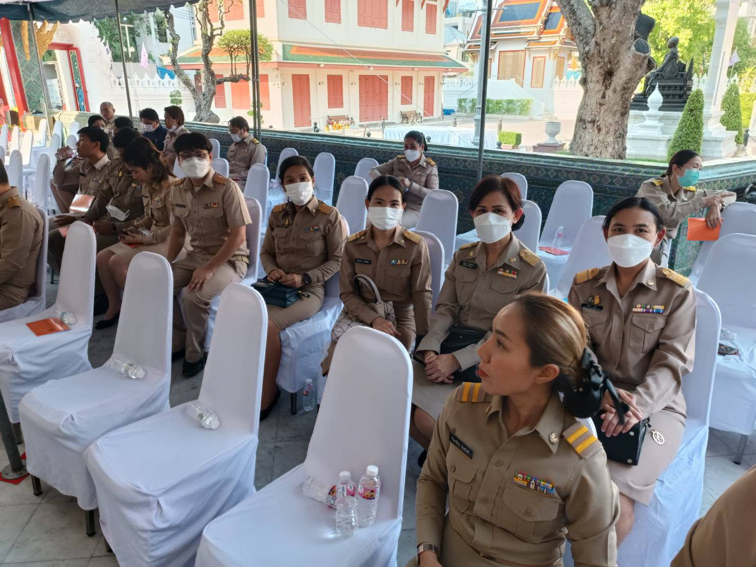
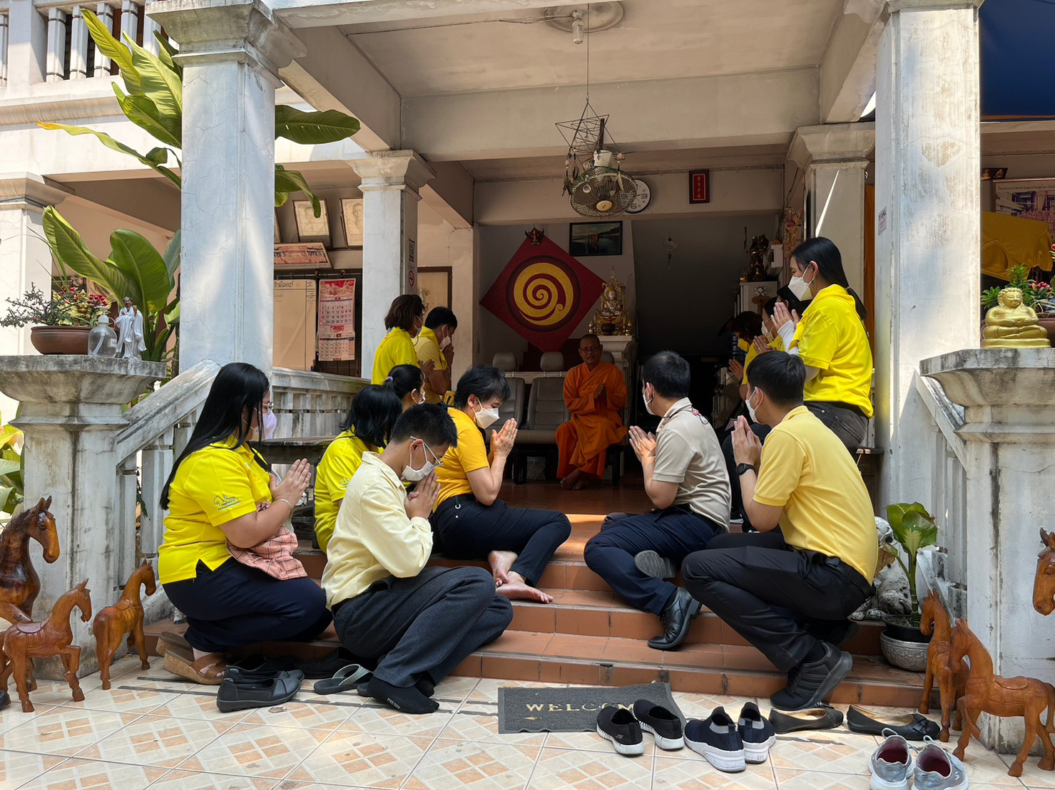
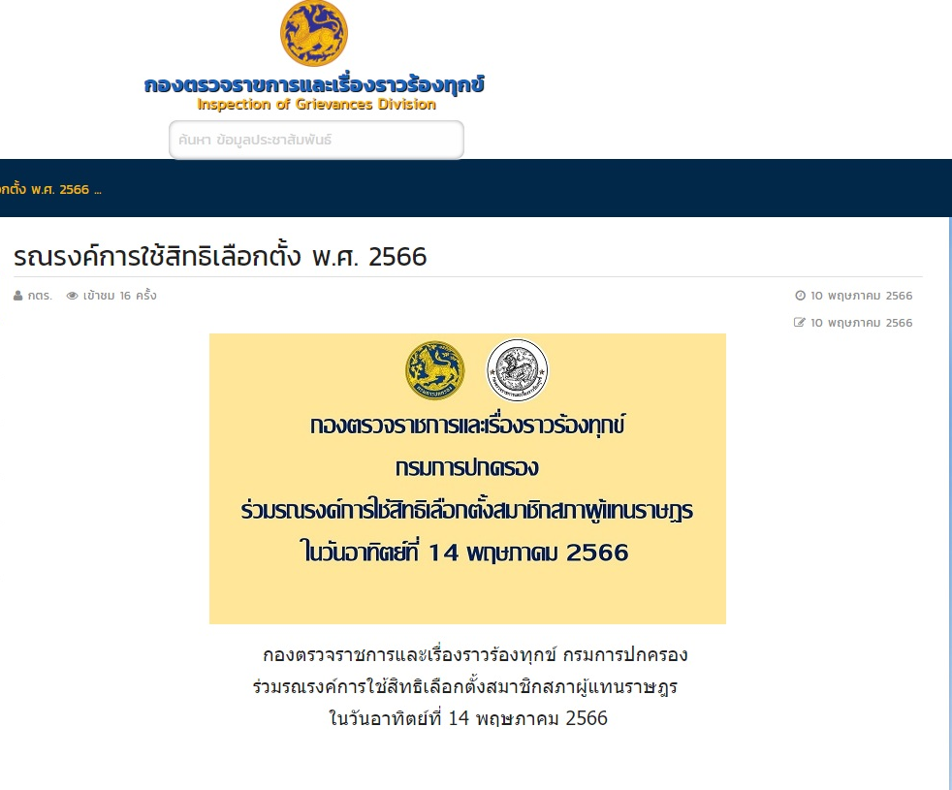
ความดีที่อยากทำ
1. แสดงออกซึ่งความเคารพในสถาบันหลักของประเทศ อันได้แก่ ชาติ ศาสนา พระมหากษัตริย์ และการปกครองระบอบประชาธิปไตยอันมีพระมหากษัตริย์ทรงเป็นประมุข
1.1 กิจกรรมเข้าร่วมรัฐพิธี เพื่อให้เกิดความรักและเคารพในสถาบันหลักของประเทศ ทำให้บุคลากรในสังกัด กตร.ปค. เกิดความรักและเคารพในสถาบันหลักของประเทศ
1.2 กิจกรรมทางศาสนา เพื่อเสริมสร้างคุณธรรมและจริยธรรม ทำให้บุคลากรในสังกัด กตร.ปค. เกิดการพัฒนาคุณธรรมและจริยธรรม
1.3 ร่วมรณรงค์การใช้สิทธิเลือกตั้ง ปี 2566 เพื่อส่งเสริมให้บุคลากรในสังกัด ใช้สิทธิทางการเมืองภายใต้การปกครองระบอบประชาธิปไตยอันมีพระมหากษัตริย์ทรงเป็นประมุข ทำให้บุคลากร กตร.ปค. ทุกคน ไปใช้สิทธิเลือกตั้ง และให้ความสำคัญกับการปกครองระบอบประชาธิปไตยอันมีพระมหากษัตริย์ทรงเป็นประมุข

Slide 4
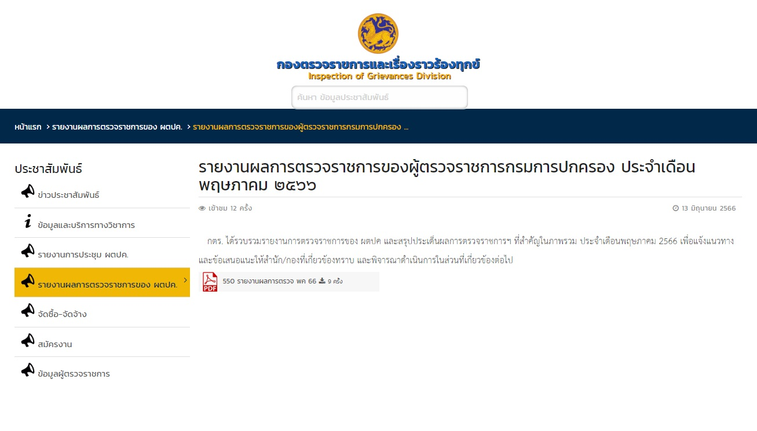
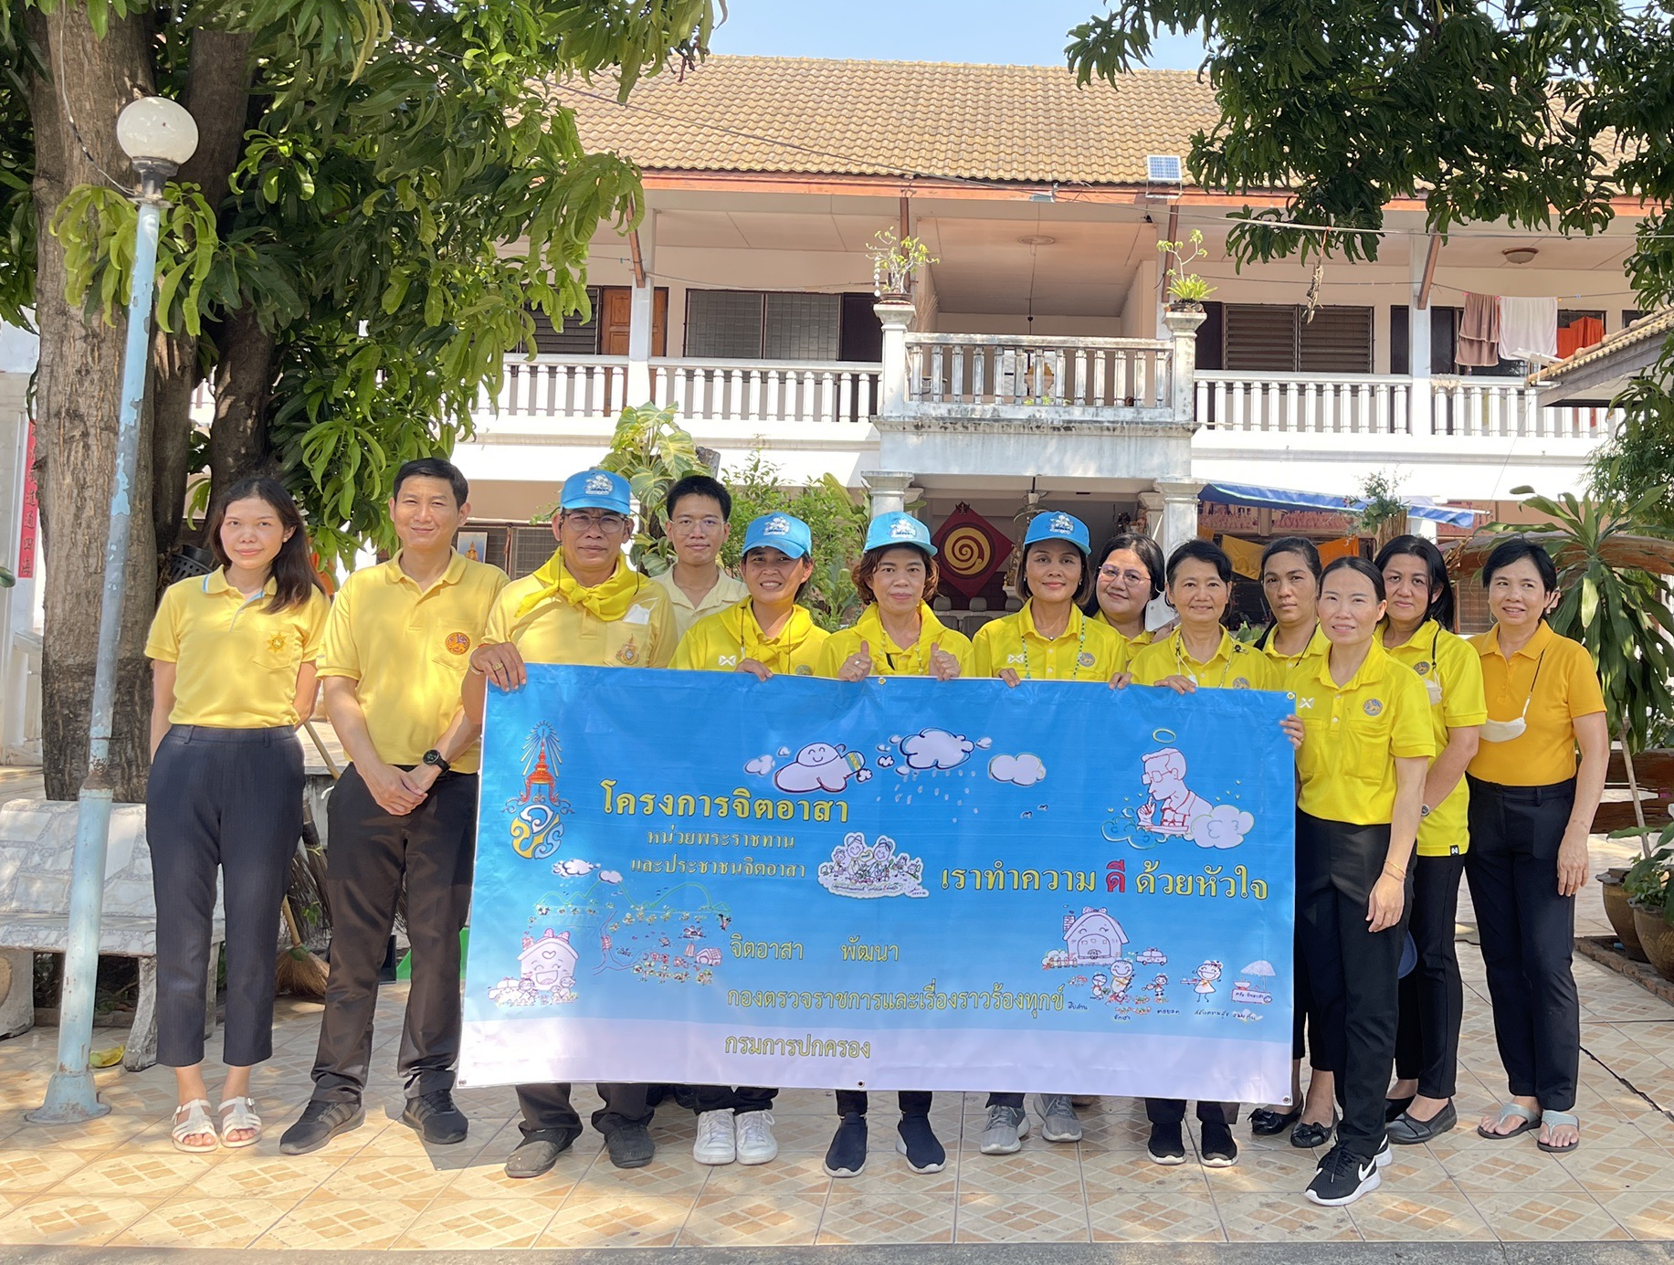
2. เป็นสำนัก/กอง ที่ประชาชนเชื่อมั่นในความซื่อสัตย์สุจริต
การดำเนินการตามโครงการตรวจราชการ
2.1 เพื่อให้ ผตปค. นำนโยบายของรัฐบาล มท. และ ปค. ชี้แจงให้บุคลากร ปค. ในพื้นที่ถือปฏิบัติ รวมทั้ง ข้อสั่งการ การติดตามงาน และนำปัญหา อุปสรรค ข้อเสนอแนะ รายงาน อปค.
เพื่อพิจารณา
2.2 เพื่อแก้ปัญหาข้อร้องเรียนที่ อปค. มอบหมายให้ ผตปค. ดำเนินการสืบสวนข้อเท็จจริง พร้อมทั้งรายงานเพื่อพิจารณาสั่งการ กลุ่มเป้าหมาย โดย ผตปค. ทุกคนที่ได้รับแต่งตั้งรับผิดชอบเขตตรวจราชการ จำนวน 12 คน/18 เขต หรือ ผตปค. ที่ได้รับมอบหมายให้ตรวจสอบข้อเท็จจริงในเขตตรวจราชการที่รับผิดชอบ การดำเนินการตามโครงการฯ ทำให้บุคลากร ปค. ในพื้นที่จังหวัด/อำเภอปฏิบัติหน้าที่ตามนโยบายของรัฐบาล มท. และ ปค. รวมทั้งข้อสั่งการให้เป็นไปตามเป้าหมายที่กำหนด และปฏิบัติหน้าที่ด้วยความซื่อสัตย์สุจริต โปร่งใส รวมทั้งสามารถแก้ไขปัญหาข้อร้องเรียนที่ อปค. มอบหมายให้ ผตปค. ดำเนินการสืบสวนข้อเท็จจริงร้อยละ 100
2.3 มีจิตสาธารณะ พร้อมให้ความช่วยเหลือสังคม การจัดกิจกรรมจิตอาสาบำเพ็ญสาธารณ ประโยชน์เนื่องในวันข้าราชการพลเรือน พ.ศ. 2566 เพื่อให้บุคลากรในสังกัด กตร.ปค. ได้รับการพัฒนาจิตใจและพัฒนาตนเอง ให้มีจิตสาธารณะ ส่งเสริมและพัฒนาบุคลากรของ กตร.ปค. ให้มีความรู้ความเข้าใจในเรื่องจิตสาธารณะ และส่งเสริมให้บุคลากรในสังกัด กตร.ปค. ทุกระดับได้ทำกิจกรรมร่วมกัน ก่อให้เกิดการสานสัมพันธ์ ความรักสามัคคีในหมู่คณะ การจัดกิจกรรมฯ ทำให้บุคลากรในสังกัด กตร.ปค. ที่เข้าร่วมกิจกรรม มีจิตสาธารณะและมีความตระหนักรู้และเกิดจิตสำนึกในการรับผิดชอบต่อสังคม

